Slide 1
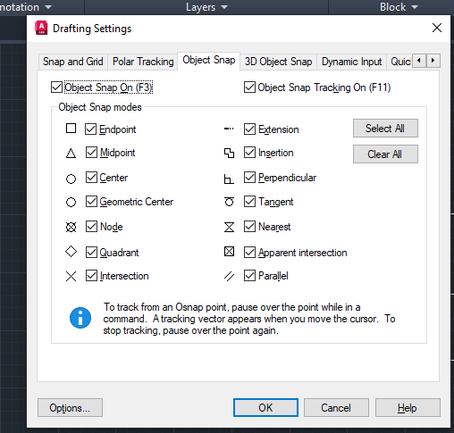
Activacion de snaps OSNAP

Slide 2
Dim, para dimensionar
Rect, para rectángulos
CO Copiar
M, MOVE, mover
RO, rotar

